Slide 1
Hướng đối tượng trong JavaScript
Nguyễn Đức Đại

Slide 2
Object(Class của Js)
Không giống như hầu hết các ngôn ngữ hướng đối tượng khác, trên thực tế javaScript không thực sự có khái niệm lớp, trong hầu hết các ngôn ngữ lập trình bạn phải xây dựng lớp sau đó mới khai báo đối tượng để sử dụng.
Trong javaScript đối tượng được tạo trực tiếp và có thể tạo bằng nhiều cách , đối tượng cũng có thể kế thừa từ đối tượng khác.

Slide 3
Khởi tạo đối tượng
Cú pháp khởi tạo đối tượng :
Cách 1:
var Comment = new Object();
Cách 2:
var Comment = { };
Đối tượng(object) là một khái niệm trừ tượng bao gồm các đối tượn cụ thể có sẵn, hay lập trình viên có thể tự tạo ra đối tượn theo ý mình dựa trên yêu cầu của ứng dụng
Ta có 2 cách để khởi tạo 1 đối tượng rỗng như trên

Slide 4
Các thành phần trong 1 Object
1 Object có 2 loại thành phần :
+Thuộc tính (giá trị) hay có thể hiểu là biến cần lưu trữ trong đối tượng
+Phương thức(hành động) có thể hiểu là hàm của đối tượng.
Để xem danh sách phương thức và thuộc tính:

Slide 5
Thao tác với thuộc tính và phương thức
Sau khi tạo xong đối tượng thì ta có hai cách sử dụng căn bản đó là gọi và gán dữ liệu cho thuộc tính và phương thức. Nhưng nếu xem xét mọi khía cạnh thì chúng ta có các thao tác thông thường như sau:
Gán giá trị cho thuộc tính
Lấy giá trị của thuộc tính
Gọi phương thức

Slide 6
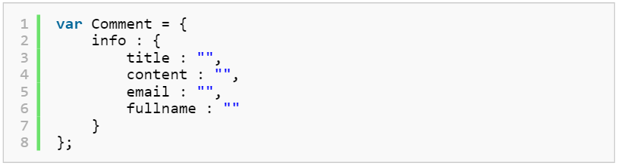
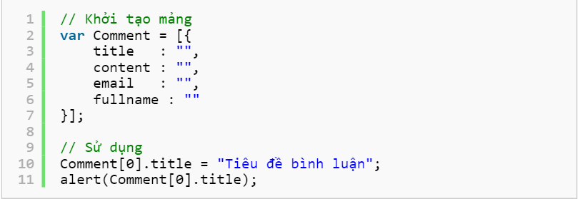
Mảng chứa đối tượng ,đối tượng chứa đối tượng
Mỗi đối tượng (object) trong Javascript có thể chứa các đối tượng khác
mảng có thể chứa các đối tượng.

Slide 7
Constructors & Prototypes
+Constructors : là 1 function đơn giản sử dụng cùng “new” để tạo mới 1 Object
+Prototype : là 1 công thức chung trong việc tạo Object, nó chứa các phần chung của các Object được tạo ra bao gồm : các thuộc tính và phương thức

Slide 8
Constructor
+Các Object được tạo ra với cùng Constructor contain thì cùng chứa các thuộc tính và phương thức tương tự
+Các Object không được tạo ra bởi 1 Constructor được định nghĩa rõ ràng thì nó vẫn có 1 defaue Constructor là “Object “
+Nếu muốn tạo nhiều Object tương tự bạn có thể tạo ra Constructor riêng cho những Object đó
+Constructor là 1 function việc khởi tạo nó giống như việc khởi tạo nó không có nhiều khác biệt với việc khởi tạo function bình thường

Slide 9
Khởi tạo 1 Constructor
function Person() {
// intentionally empty
}
Function này là 1 Constructor nhưng hoàn toàn ko có sự khác biệt giữ cú pháp hay bất kì chức năng nào khi khởi tạo nó. Các dấu hiệu để ta biết được rằng Person là 1 Constructor là chữ ”P” được viết hoa !
Sau đó ta có thể tạo các instances :
var person1 = new Person();
var person2 = new Person();
hay:
var person1 = new Person;
var person2 = new Person;

Slide 10
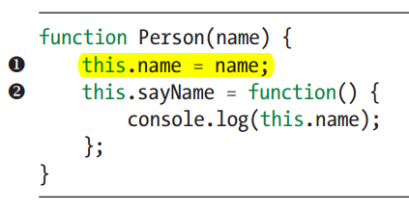
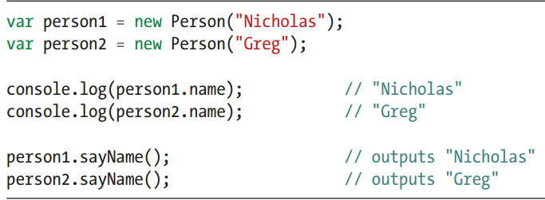
Khởi tạo 1 Constructor
Ta tạo 1 Constractor với thuộc tính name và phương thức sayName
như sau:
Bây giờ ta có thể sử dụng Constractor Person để tạo ra các Object với 1 thuộc tính khởi tạo là “name”:

Slide 11
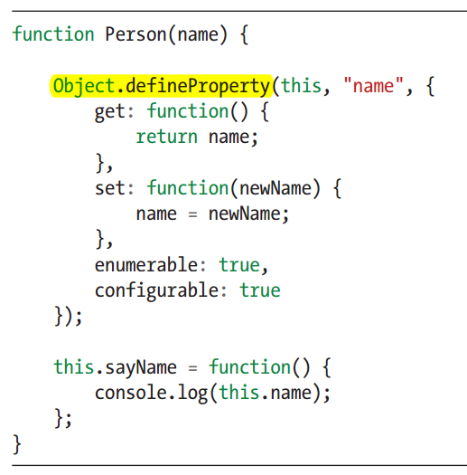
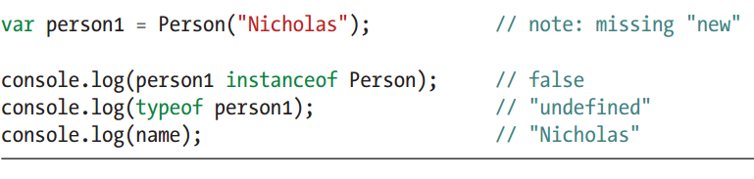
Constructor
Constructor cho phép khởi tạo 1 object bên trong nó chứa các phương thức điều chỉnh hay tác động vào thuộc tính của Constructor. như ví dụ ở bên:
chú ý rằng khi sử dụng Constractor bạn luôn gọi “New”nếu khồng sẽ nhầm lẫn thành object global thay vì object mới được tạo ra,xem ví dụ dưới đây:

Slide 12
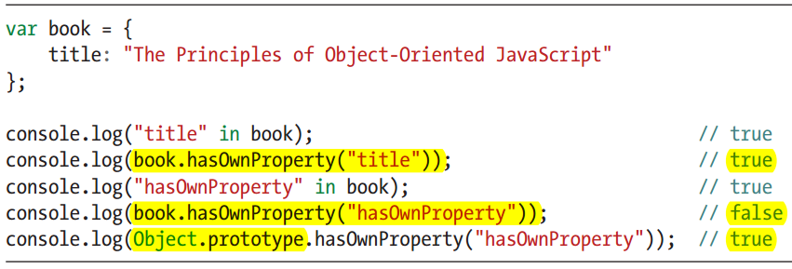
Prototype
Tính chất của các prototype
ví dụ: ta có hasOwnProperty() là method được xác định trong prototype của Object defaue, nó có thể truy cập từ bất cứ Object nào như 1 prototype riêng của chúng

Slide 13
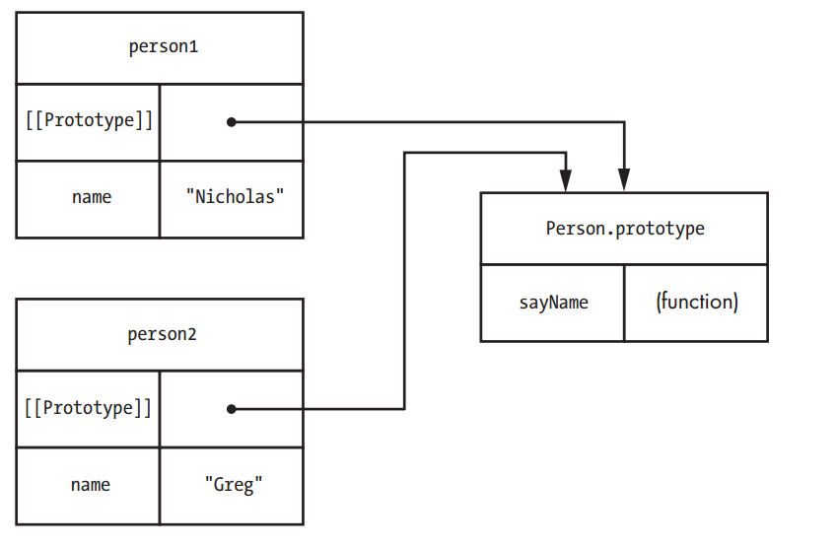
The [[Prototype]] Property

Slide 14
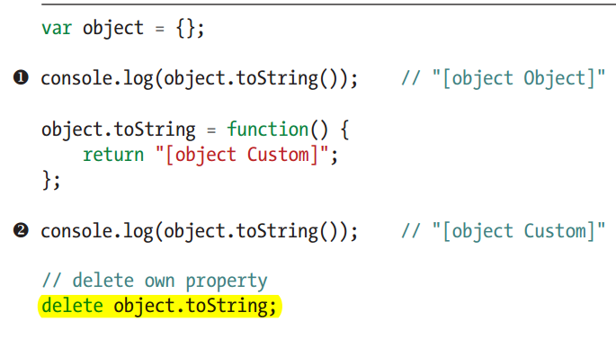
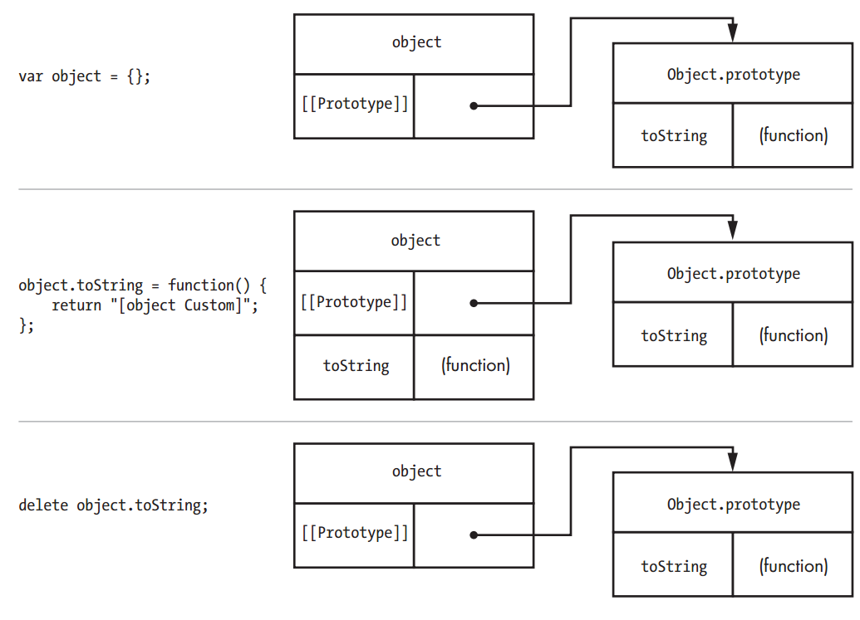
Prototype

Slide 15
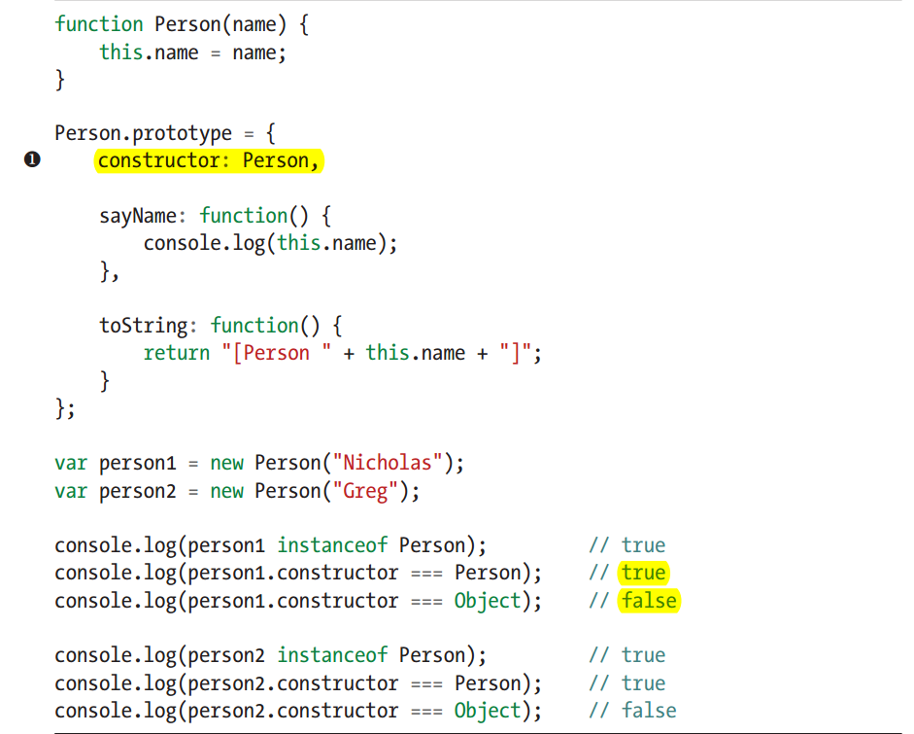
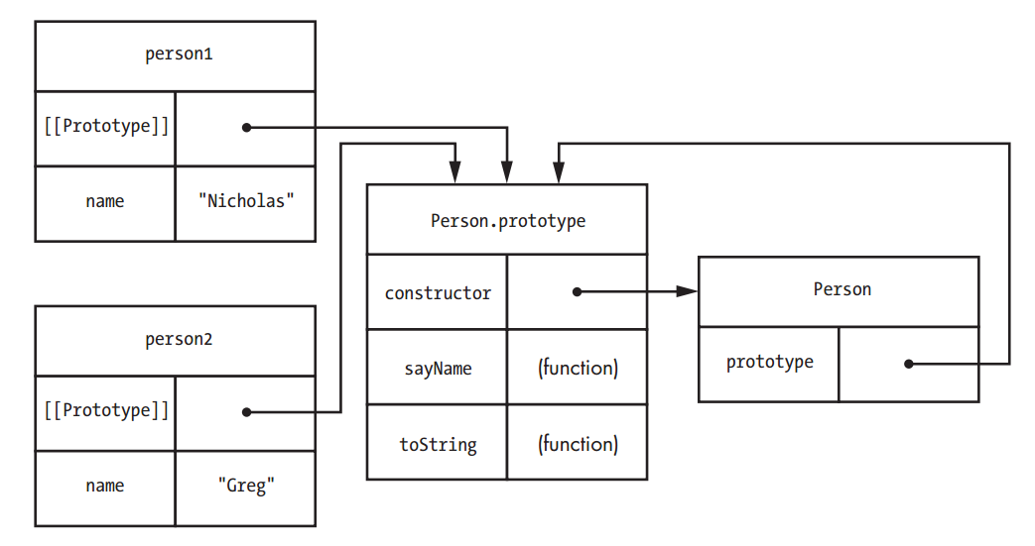
Prototype
trong ví dụ bên thì các thuộc tính của Constructor được xây dựng trong prototype. Đó là cách tốt nhất để không bỏ quên bất kì thuộc tính nào khi thực hiện include
Bản chất giữa các mối quan hệ này là bất cứ sự gián đoạn nào diễn ra giữa instance và Prototype cũng tạo ra sự gián đoạn giữa instance và Constructor

Slide 16
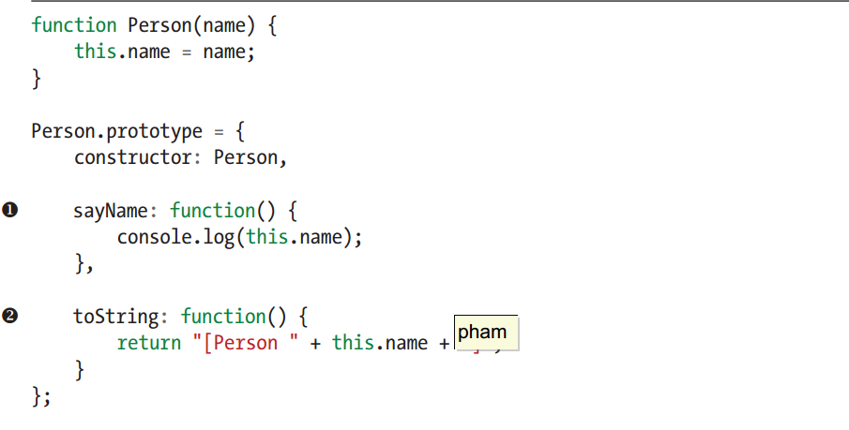
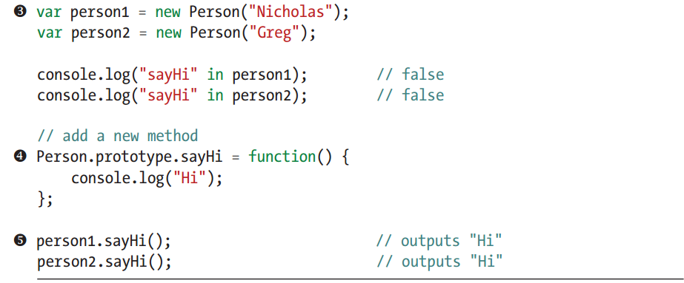
Changing Prototype

Slide 17
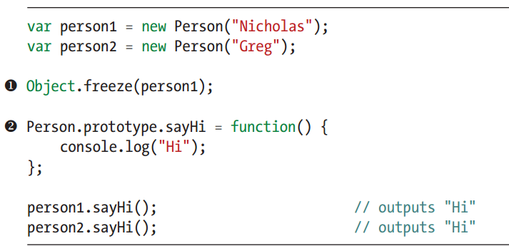
Changing Ptototype
Để đảm bảo sự cố định cho các object có sử dụng chung prototype với các object khác ta có 2 hàm là Object.freeze() và Object.seal().
Khi ta sử dụng 2 hàm này ta đã kích hoạt đặc tính “solely” trong object instance và prototype của nó

Slide 18
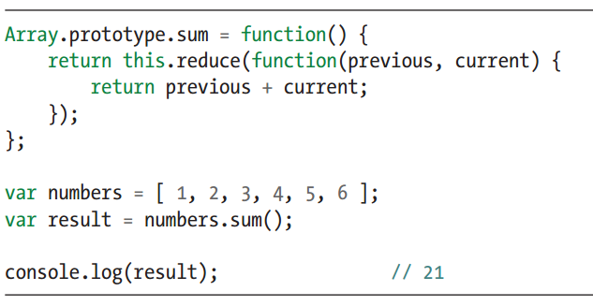
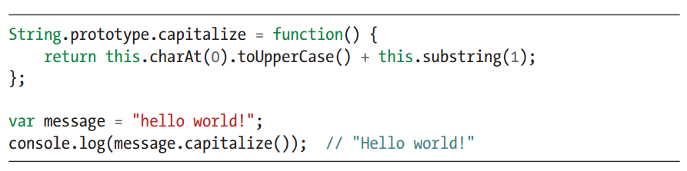
Built-in Object prototype
Các prototype còn có thể được xây dựng trong các Object cơ bản nhất như array hay string

Slide 19
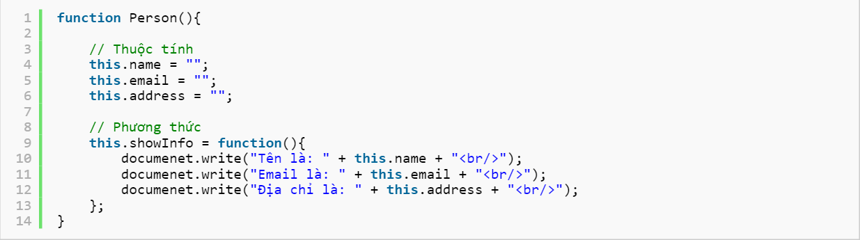
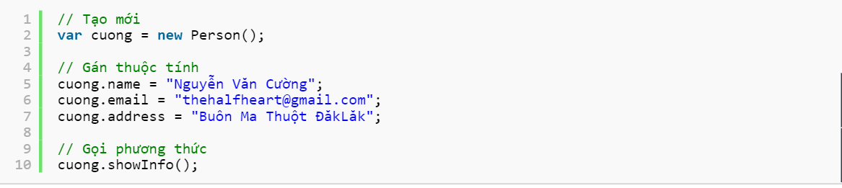
Tạo mới Object và thao tác với Prototype
Ta có thể tạo mới Object cùng prototype bằng cú pháp:
Lúc này muốn tạo mới đối tượng và sử dụng các thuộc tính, phương thức thì ta làm như sau.

Slide 20
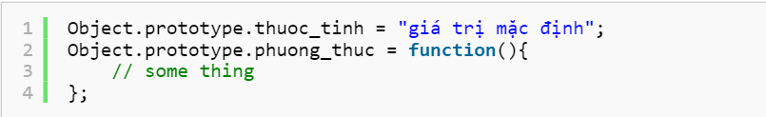
Bổ sung dữ liệu vào đối tượng
có thể thêm các thuộc tính và phương thức vào Prototype của một đối tượng nào đó bằng cú pháp sau:
Nó giống như ta điền nội dung vào 1 đường dẫn (link) vậy

Slide 21
Tổng kết
Constructor được sử dụng khi ta muốn tạo nhiều object với các tính chất tương tự
Prototype xuất hiện trong bất kì function nào như 1 phần cố hữu
mọi prototype của bất cứ đối tượng nguyên mẫu nào cũng được lưu trũ trong[[prototype]] proterty . Và được tham khảo thông qua các đường đẫn con trỏ đến các đối tượng khác.

Slide 22
thank you

